Slide 1
第7章 图
7.1 图及其抽象数据类型
7.2 图的表示和实现
7.3 图的遍历
7.4 最小生成树
7.5 最短路径
目的：理解图结构。
要求：掌握图的存储结构和操作实现。
重点：图的两种存储结构，遍历算法，最小生成 树，最短路径。
难点：图的存储和操作实现，最小生成树，最短 路径。

Slide 2
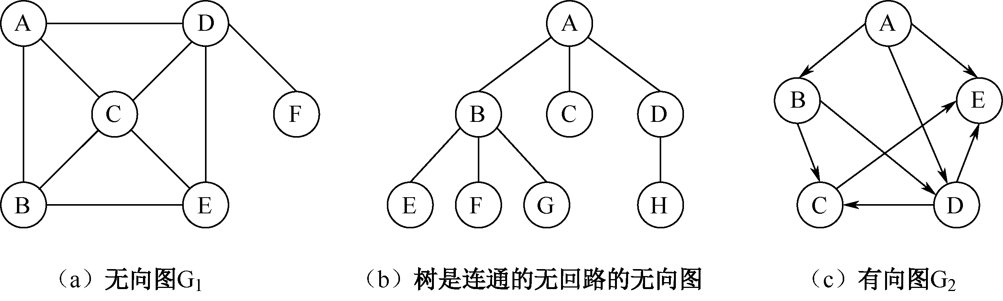
7.1 图及其抽象数据类型
7.1.1 图的基本概念
图的定义和术语 G=(V, E)
  V={v_{i}| v_{i} ∈某个数据元素集合}
  E={(v_{i ,}v_{j})|v_{i ,}v_{i}∈V} 或E = {〈v_{i ,}v_{i}〉|v_{i ,}v_{i},∈V且Path}
  无向图 ② 有向图

Slide 3
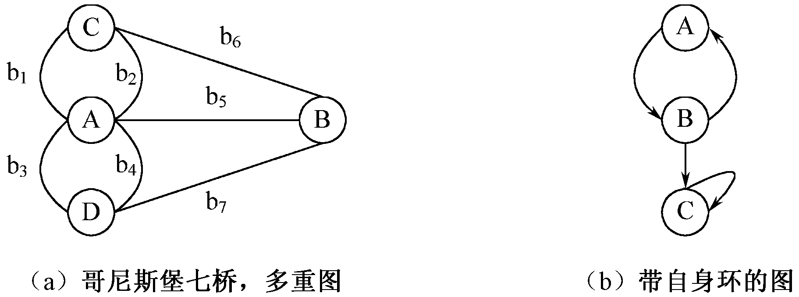
多重图，简单图
图7.2 多重图和带自身环的图

Slide 4
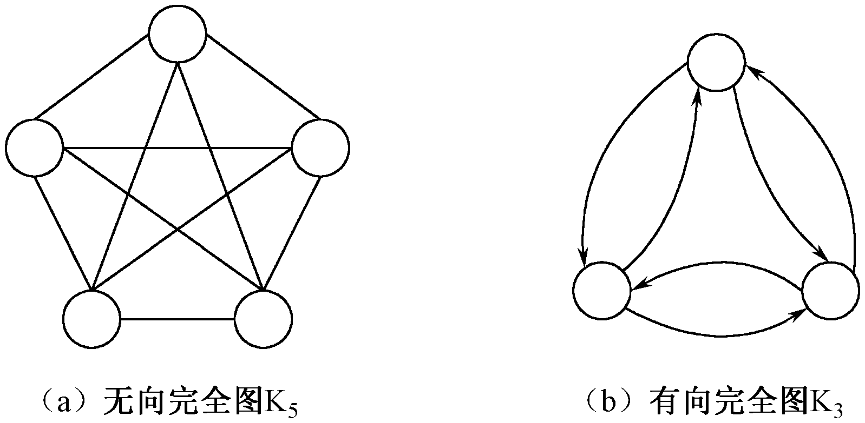
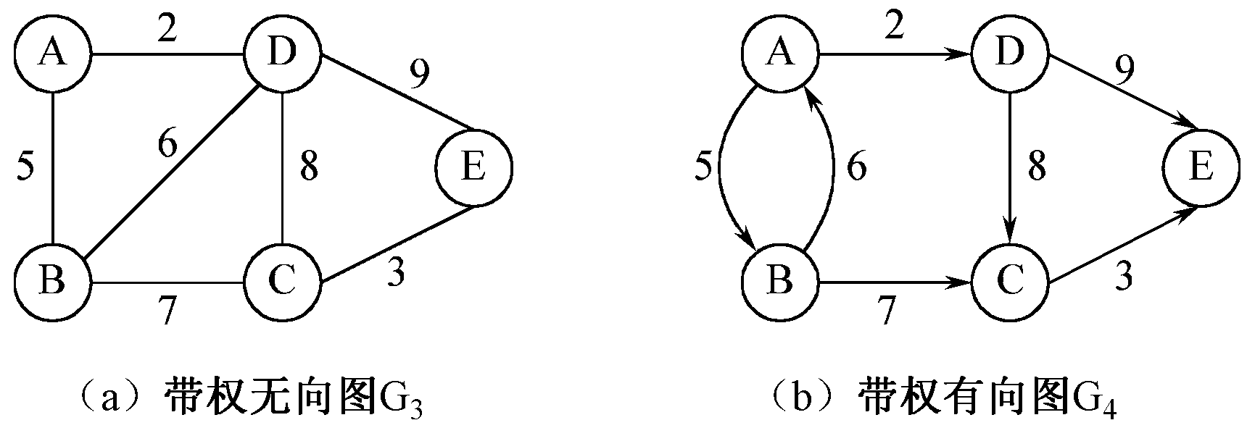
  完全图
  带权图
  邻接顶点

Slide 5
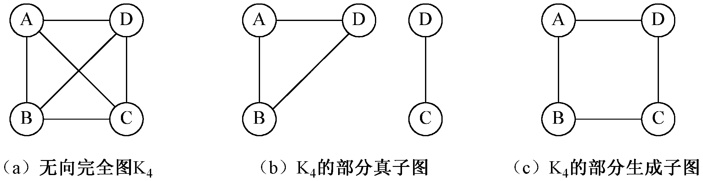
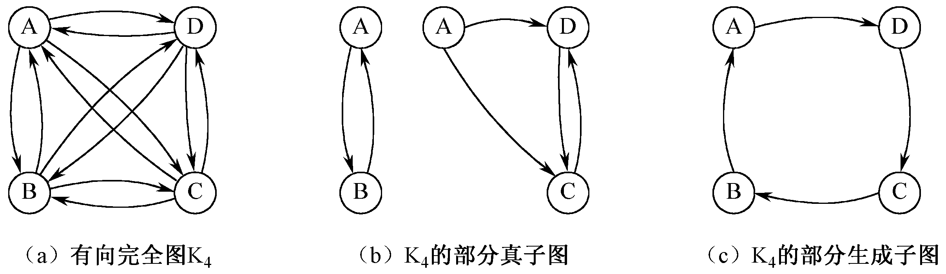
2.顶点的度
deg(A)=indeg(A)＋outdeg(A)
子图

Slide 6
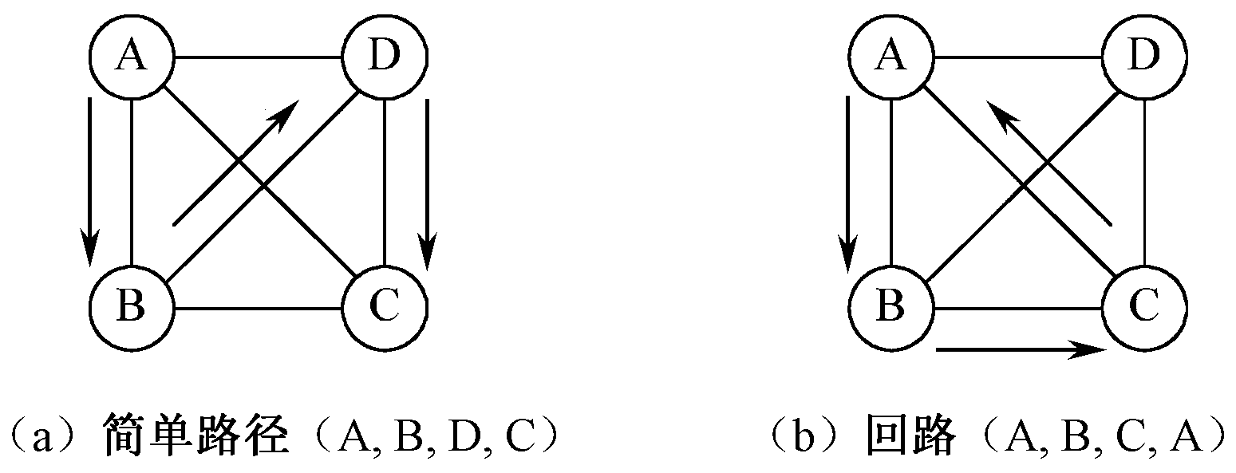
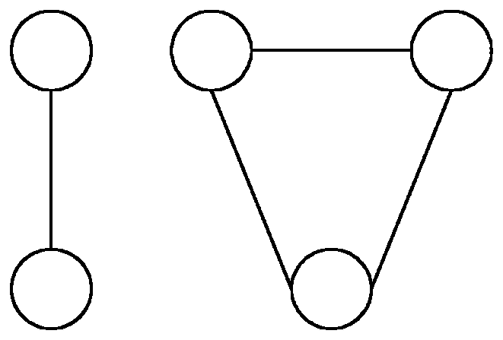
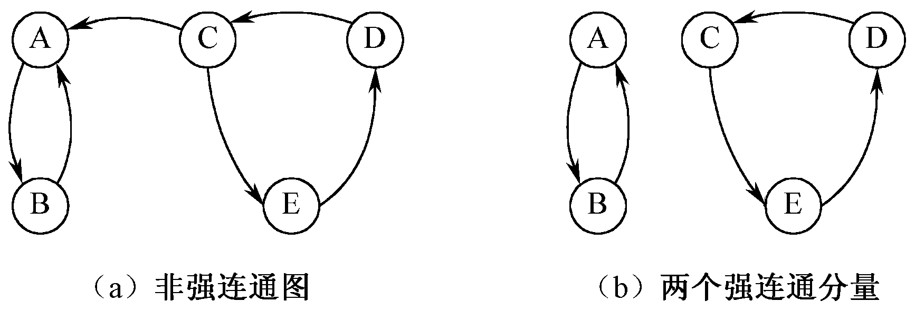
4.路径
5.连通性

Slide 7
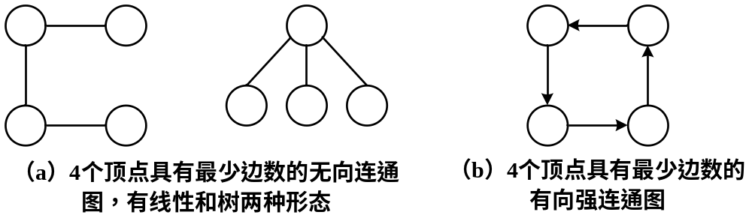
习题7-4
n（=4）个顶点具有最少边数的无向连通图和有向强连通图是怎样的？ //习题解答7-2

Slide 8
7.1.2 图抽象数据类型
  ADT Graph<T> //图抽象数据类型
  { int vrtexCount() //返回顶点数
  T& getVertex(int i) //返回顶点的数据元素
  void setVertex(int i, T x) //设置第i个顶点元素为x
  int weight(int i, int j) //返回边的权值
  int next(int i, int j) //返回下一个邻接顶点序号
  int insertVertex(T x) //插入元素值为x的顶点
  void insertEdge(int i, int j, int weight) //插入边
  void removeVertex(int i) //删除顶点及其关联的边
  void removeEdge(int i, int j) //删除边
  void DFSTraverse(int i) //图的深度优先搜索遍历
  void BFSTraverse(int i) //图的广度优先搜索遍历
  }

Slide 9
7.2 图的表示和实现
7.2.1 图的邻接矩阵表示和实现
7.2.2 图的邻接表表示和实现
7.2.3 图的邻接多重表表示

Slide 10
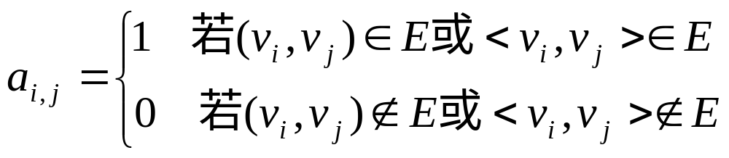
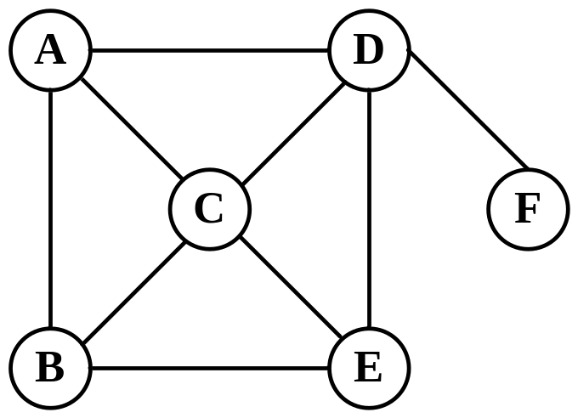
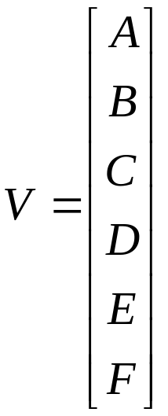
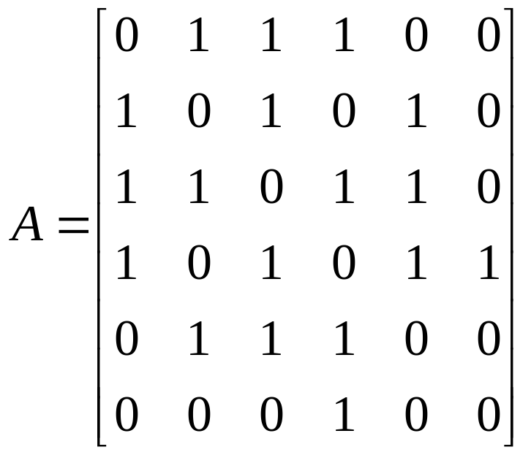
7.2.1 图的邻接矩阵表示和实现
邻接矩阵
  不带权图的邻接矩阵
图7.9 无向图G₁及其邻接矩阵表示

Slide 11
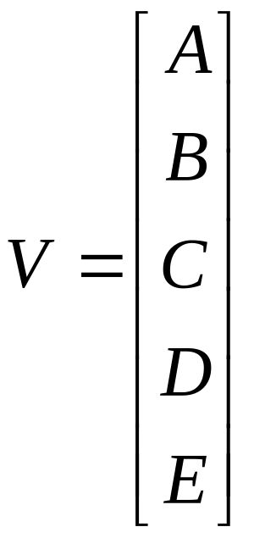
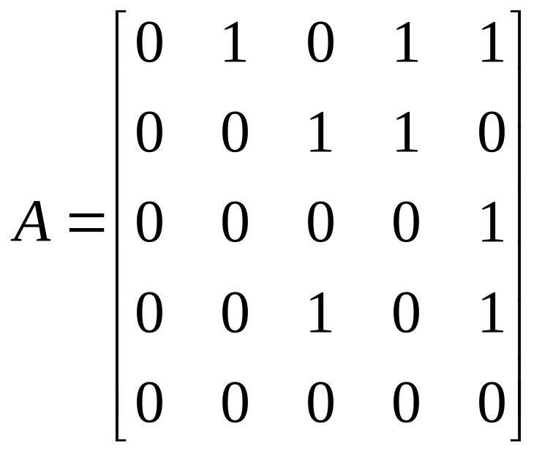
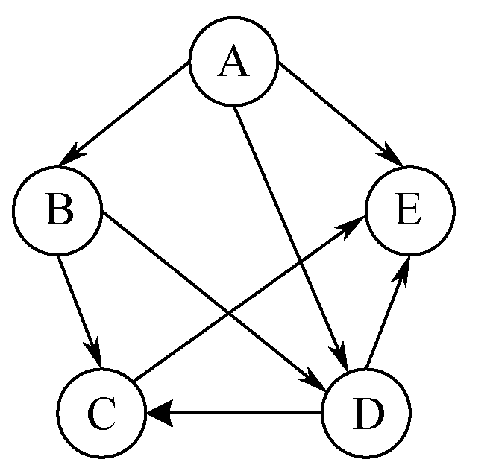
图7.10 有向图G₂及其邻接矩阵表示
图7.10 有向图G₂及其邻接矩阵表示

Slide 12
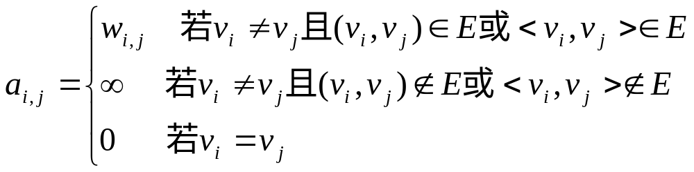
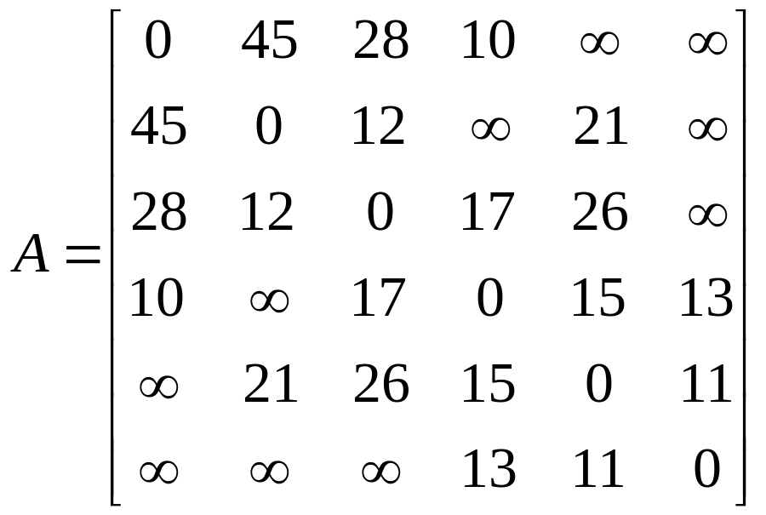
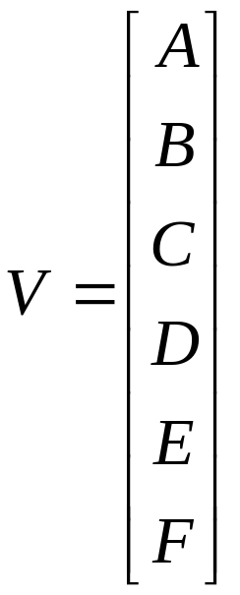
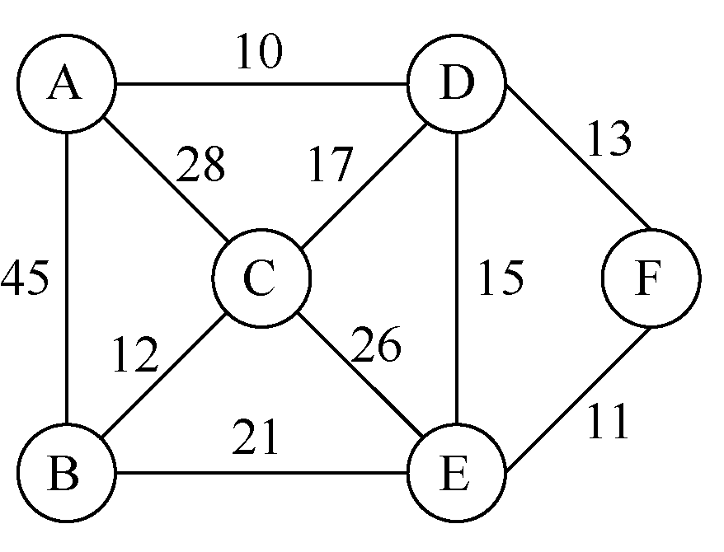
（2）带权图的邻接矩阵
图7.11 带权无向图G₃的邻接矩阵表示

Slide 13
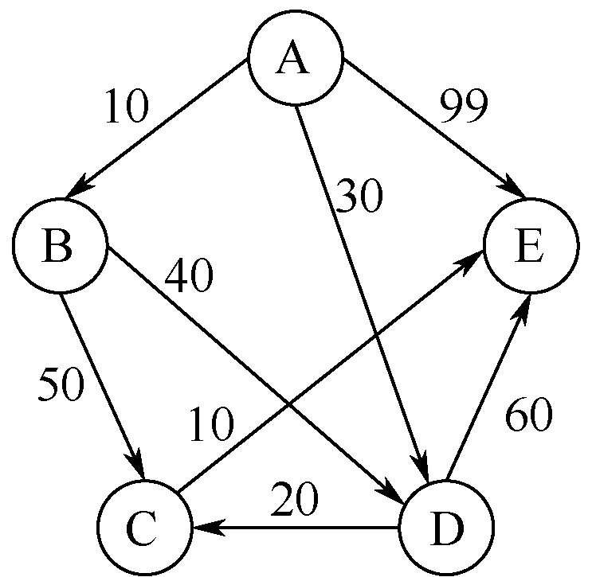
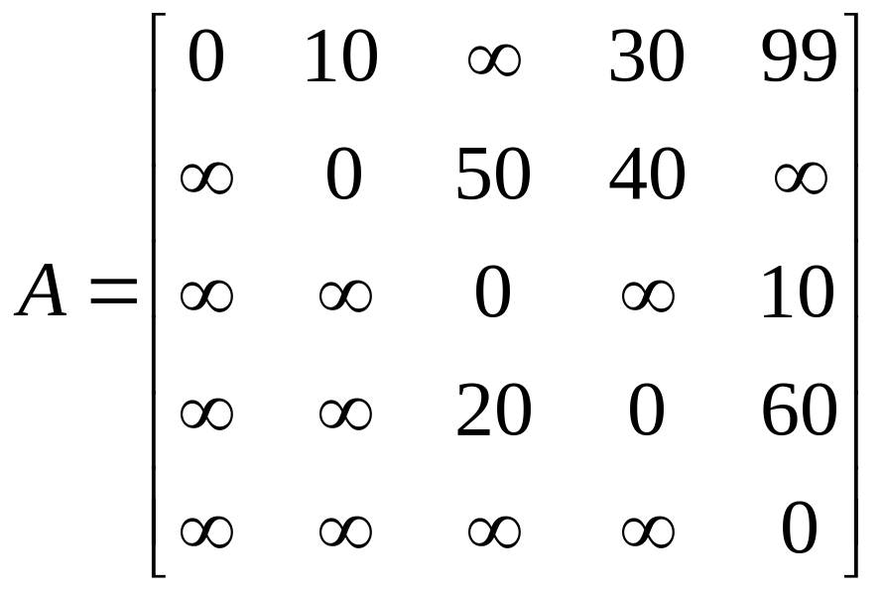
图7.12 带权有向图G₄的邻接矩阵表示

Slide 14
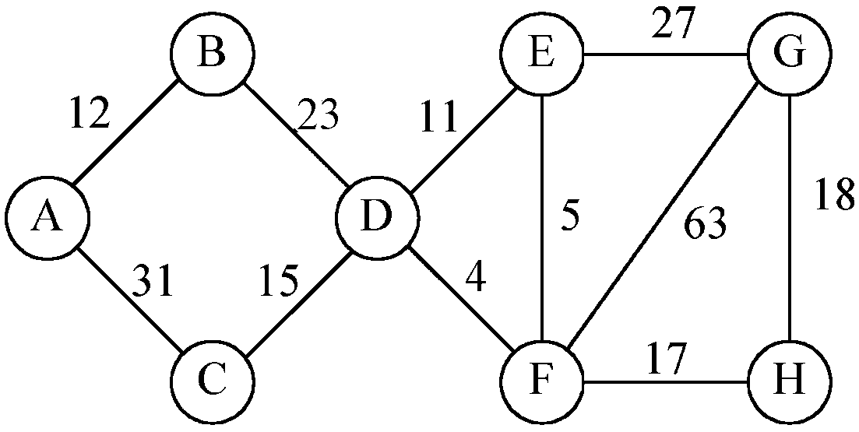
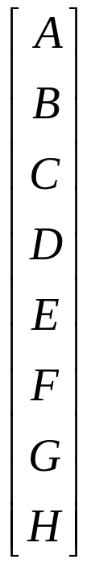
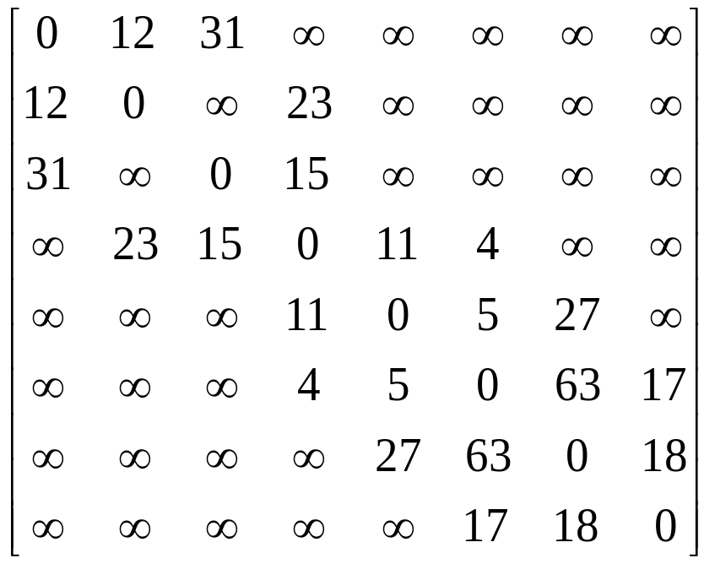
习题7-15
写出带权无向图G₇的邻接矩阵表示

Slide 15
2.邻接矩阵表示的带权图类
template <class T>
class MatrixGraph : public AbstractGraph<T>//继承抽象图类
{
private:
int n; //顶点数
SeqList<T> verlist; //顺序表，图的顶点集合，长度为n
Matrix mat; //矩阵，存储图的邻接矩阵
public:
MatrixGraph(); //构造空图，顶点数为0
MatrixGraph(T vertices[], int vertexCount,
Triple edges[], int edgeCount);
int vertexCount(); //返回顶点数
T& getVertex(int i); //返回第i个顶点元素
void setVertex(int i, T x); //设置第i个顶点元素为x

Slide 16
MatrixGraph<T>
邻接矩阵表示的带权图类
int weight(int i, int j); //返回边的权值
int next(int i, int j=-1); //返回在后的下一个邻接顶点序号
friend ostream& operator<<<>(ostream& out, MatrixGraph<T> &); //输出图
int insertVertex(T x); //插入顶点x，返回顶点序号
void insertEdge(int i, int j, int weight); //插入一条边
void insertEdge(Triple edge); //插入一条边
void removeVertex(int i); //删除顶点及边
void removeEdge(int i, int j); //删除边
void removeEdge(Triple edge); //删除一条边
};

Slide 17
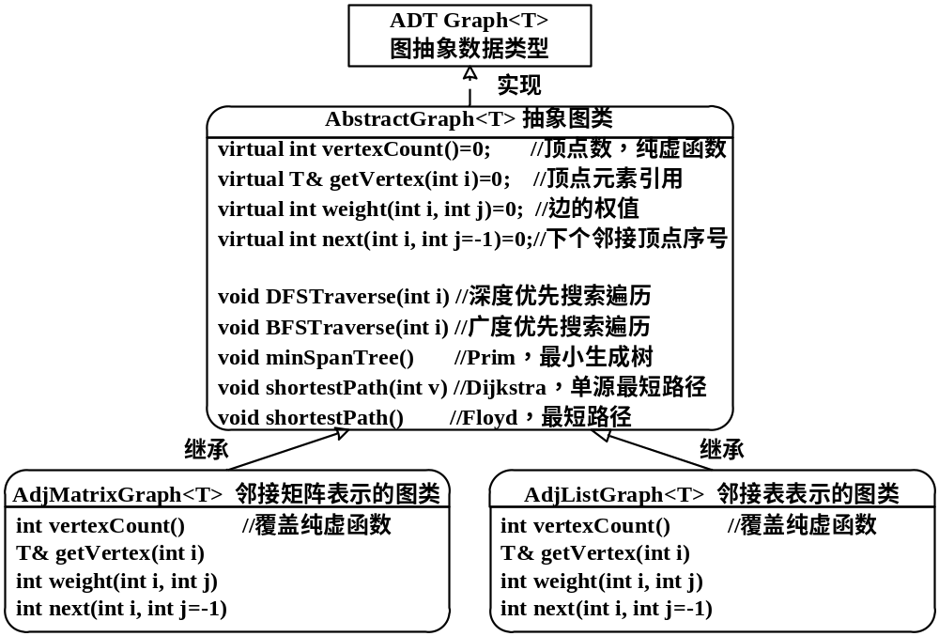

Slide 18
2.邻接矩阵表示的带权图类
（1）带权值的边
一条带权值的边结构为
（起点序号，终点序号，权值）
Triple （row起点序号，column终点序号，value权值）
// Triple是矩阵元素三元组类（见5.2.2节），表示图的边。若权值为1，则表示不带权的图。

Slide 19
2.邻接矩阵表示的带权图类
（2）图的构造函数
（3）获得属性和存取元素
（4）输出
（5）插入、删除边
【例7.1】 图的存储及操作。
（6）插入顶点
（7）删除顶点
（8）获得下一个邻接顶点
（9）邻接矩阵表示图的性能分析

Slide 20
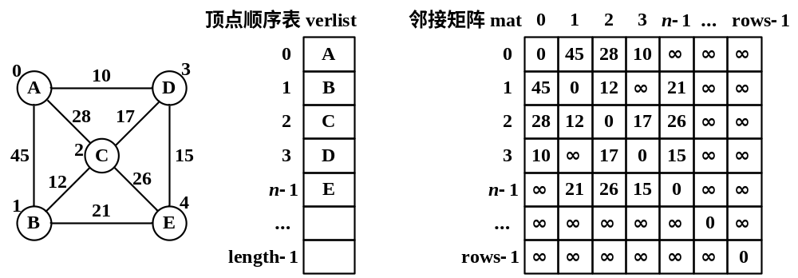
【例7.1】 图的存储及操作。
图7.13 带权无向图G₃ （除顶点F）及其邻接矩阵存储表示

Slide 21
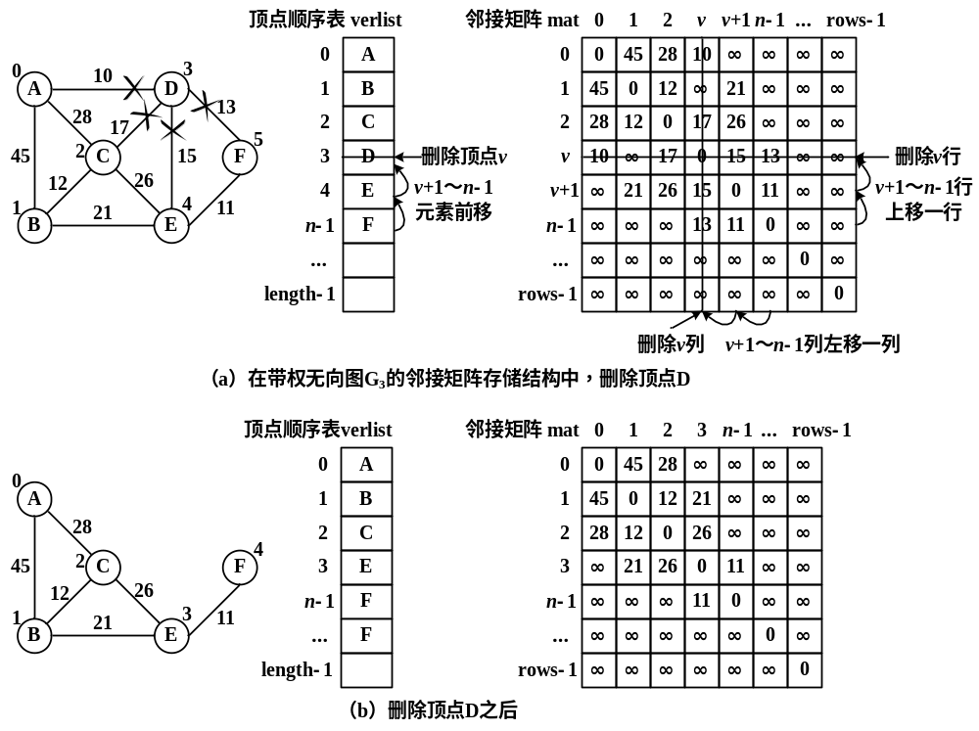
（7）删除顶点
图7.14

Slide 22
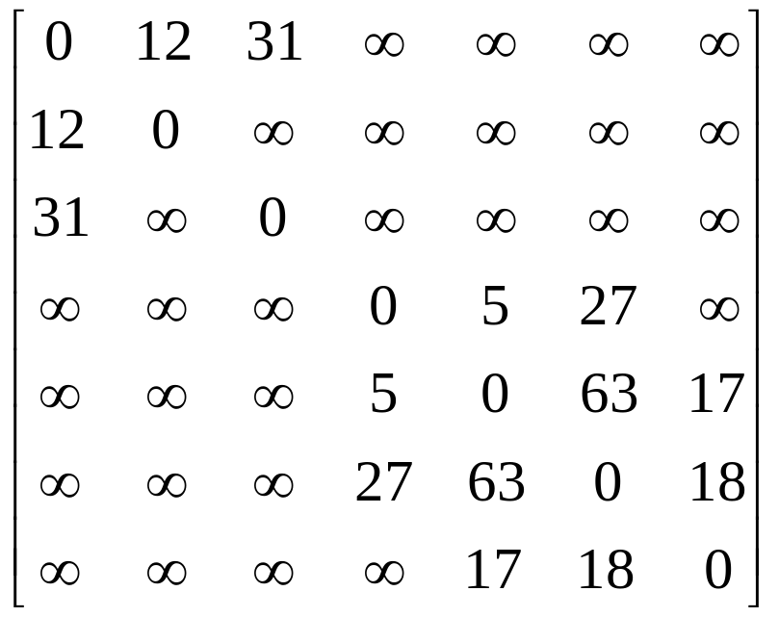
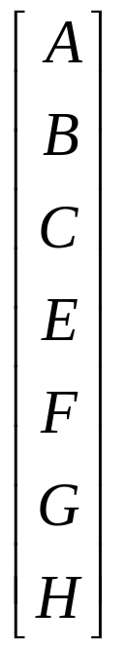
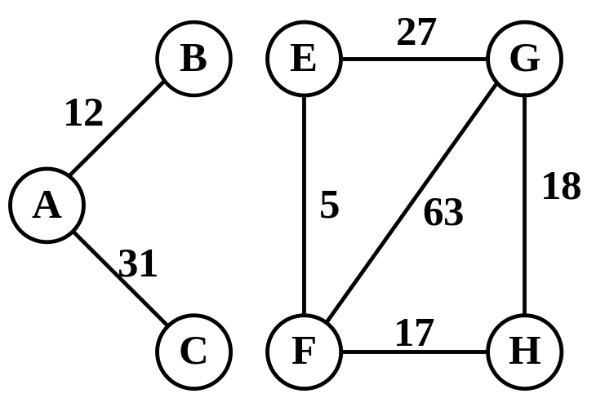
习题7-15 写出带权无向图G₇的邻接矩阵表示，再删除顶点D

Slide 23
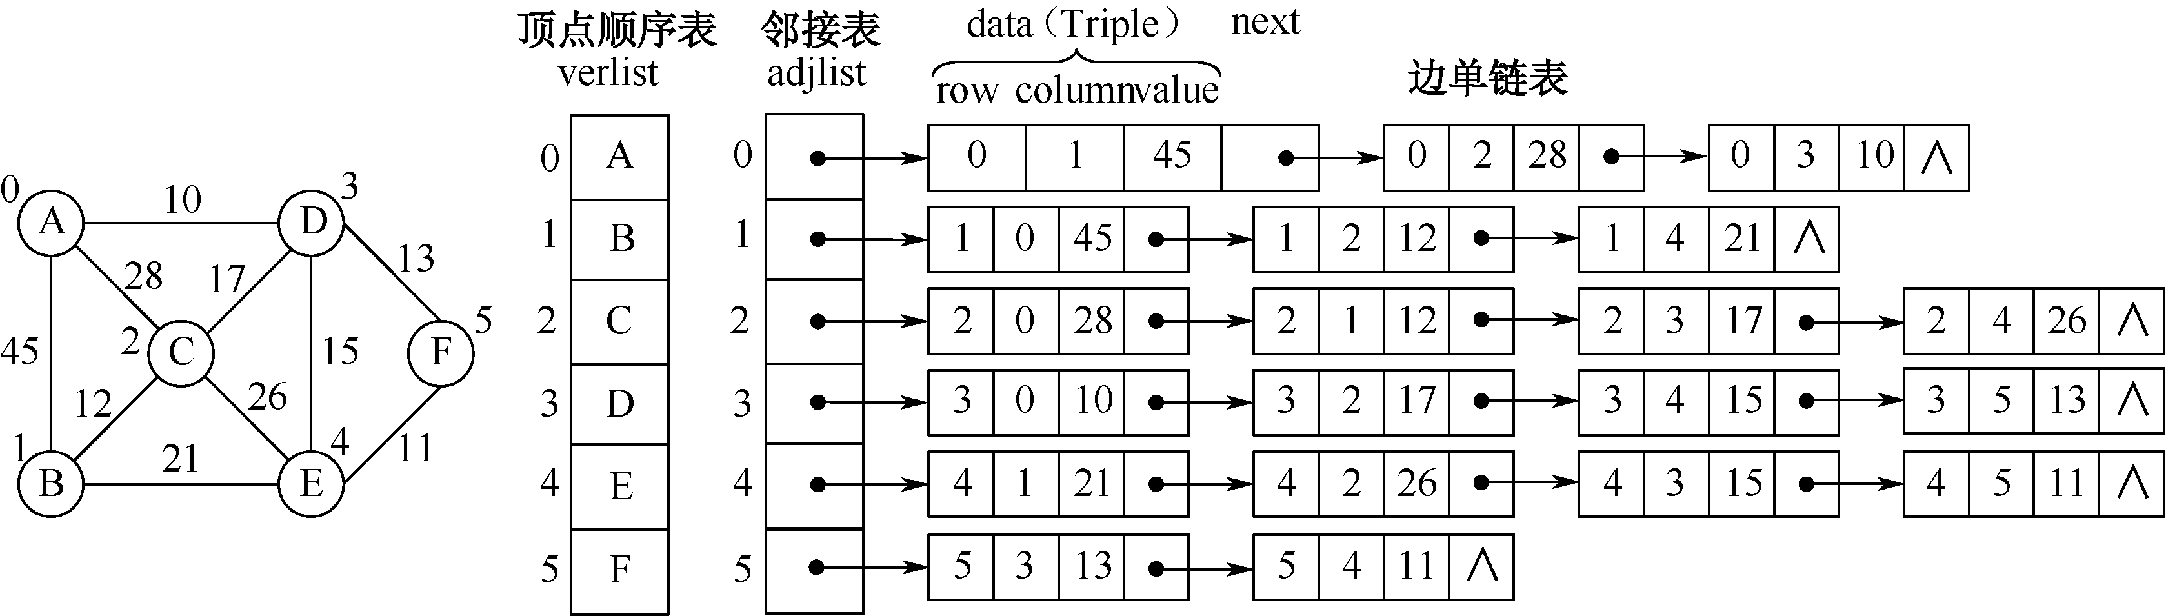
7.2.2 图的邻接表表示和实现
邻接表
  无向图的邻接表表示

Slide 24
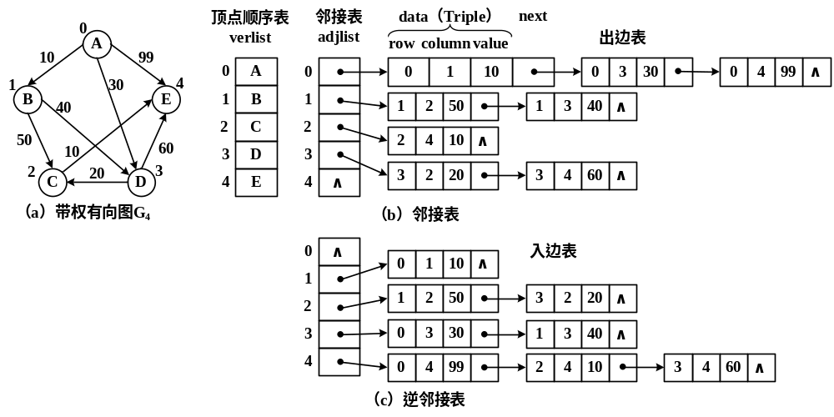
  有向图的邻接表表示

Slide 25
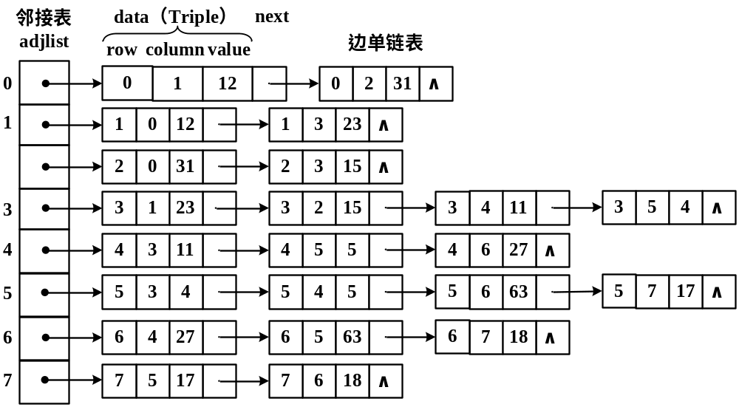
习题7-15 写出G₇的邻接表表示

Slide 26
2.邻接表表示的带权图类
class AdjListGraph : public AbstractGraph<T>
图的边类是Triple（矩阵元素三元组类）
  图的构造函数
  输出
  插入、删除边
  插入顶点
  删除顶点
  获得下一个邻接顶点和边的权值属性

Slide 27
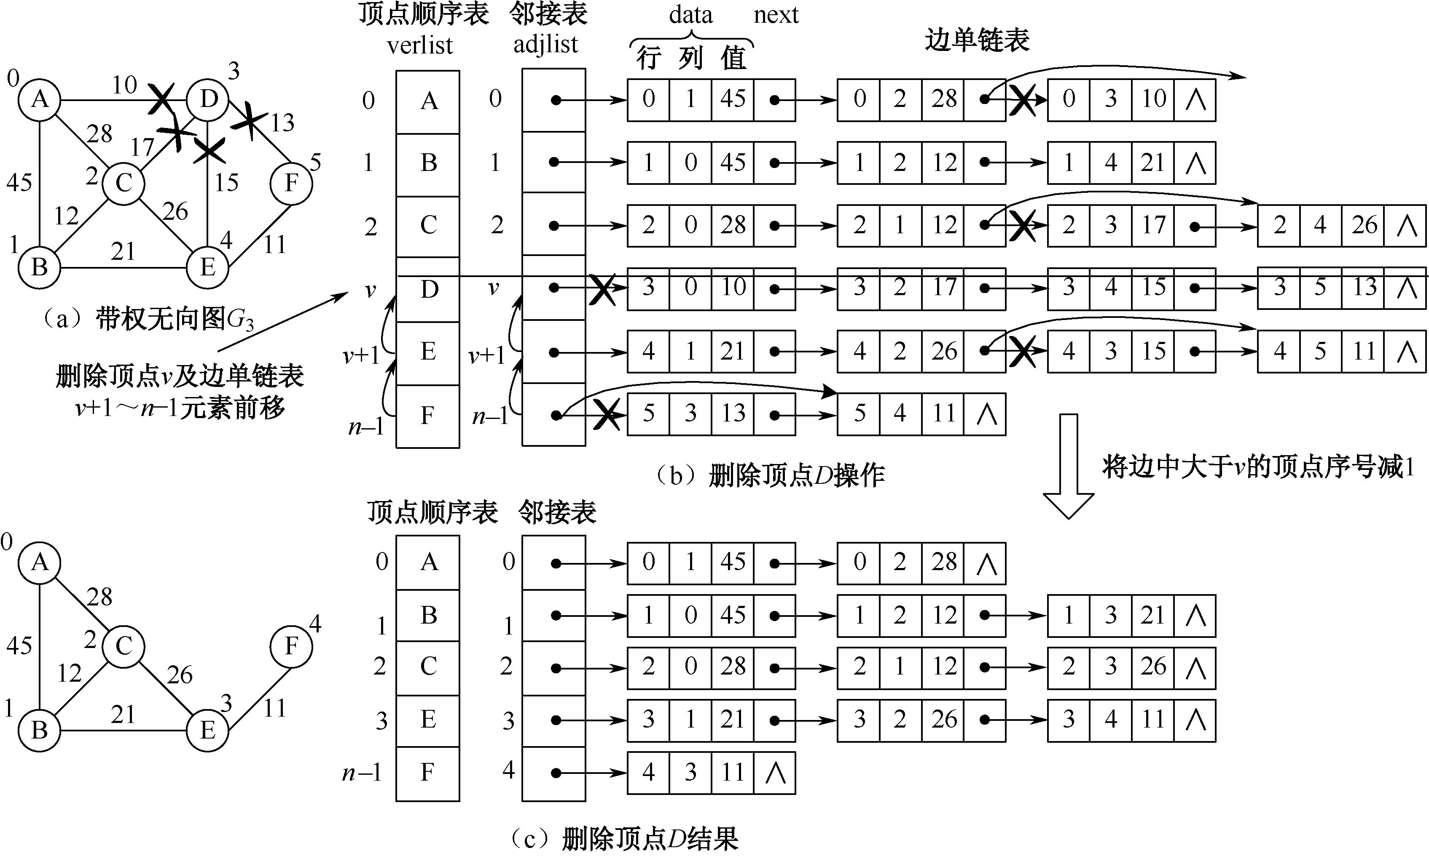
  删除顶点 图7.17

Slide 28
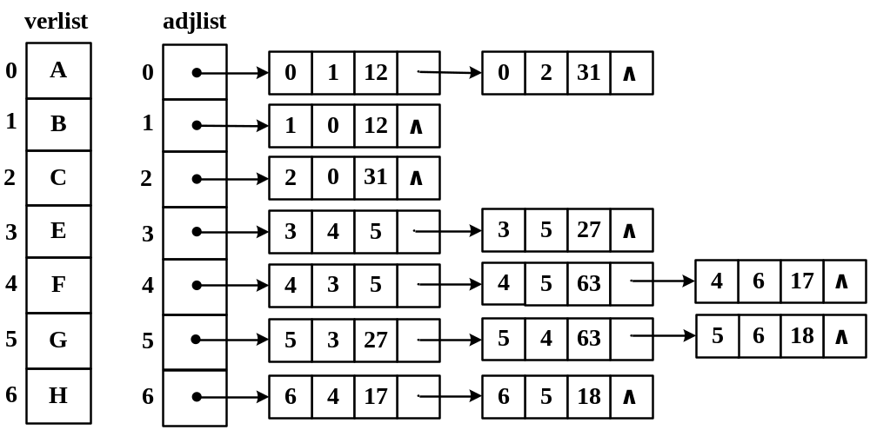
习题7-15 写出删除G₇顶点D的邻接表

Slide 29
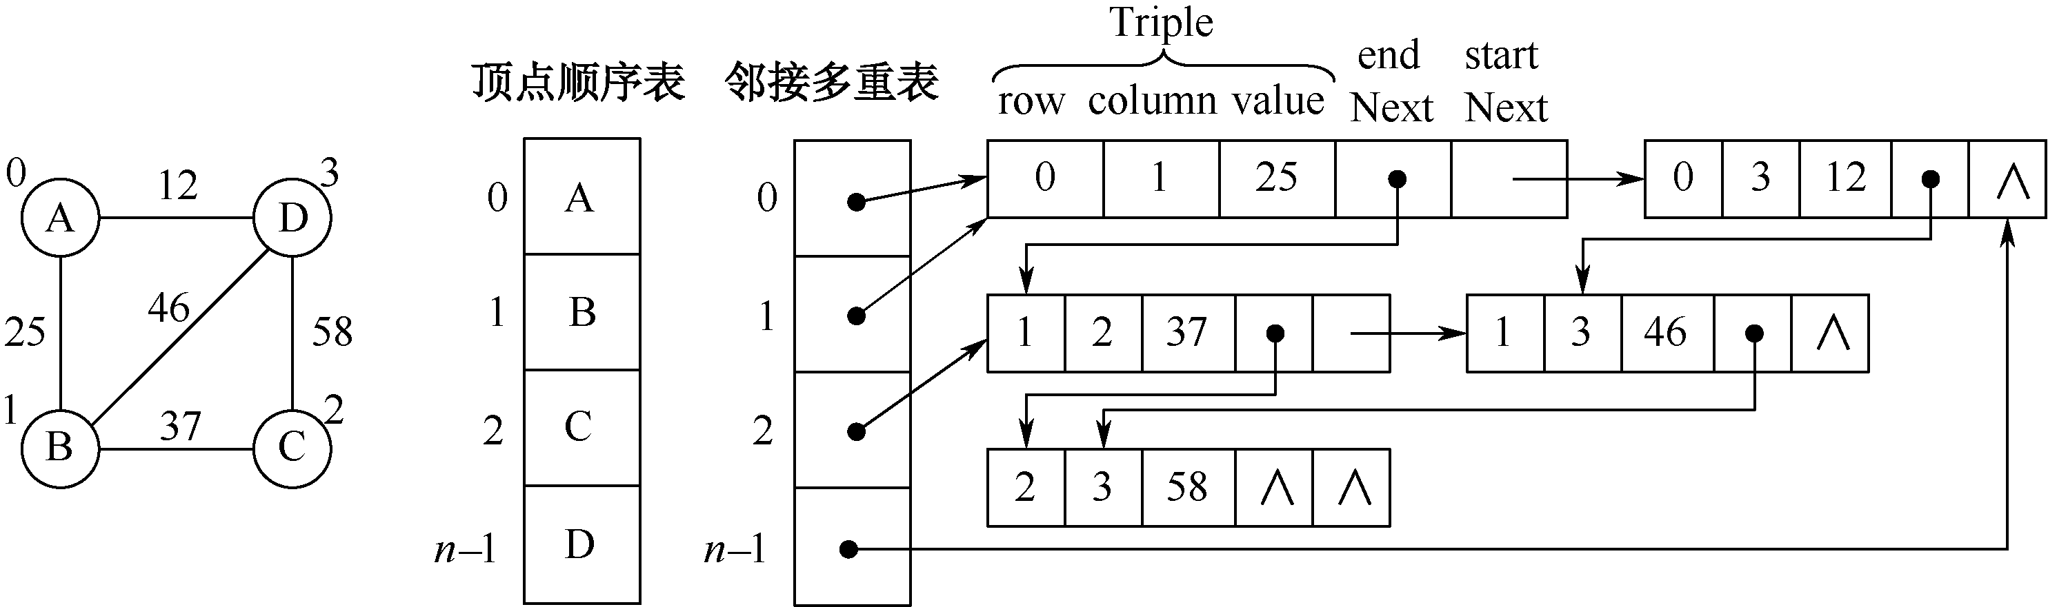
7.2.3 图的邻接多重表表示
无向图的邻接多重表表示
（row起点序号，column终点序号，value权值，
endNext指向终点的下一条边，startNext指向起点的下一条边）

Slide 30
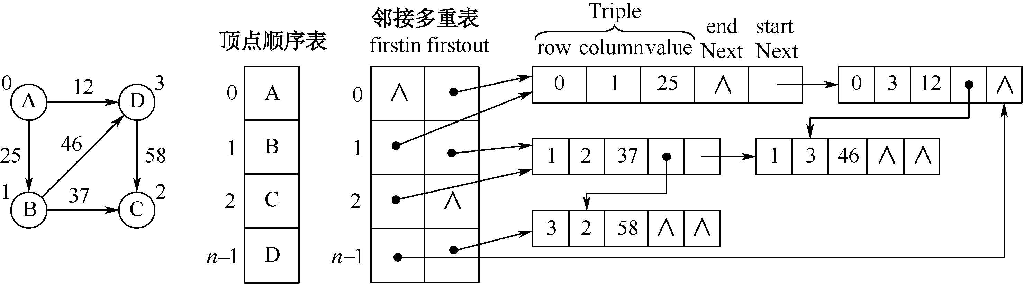
2.有向图的邻接多重表表示
（firstin指向一条入边，firstout指向一条出边）

Slide 31
7.3 图的遍历
7.3.1 图的深度优先搜索遍历
7.3.2 图的广度优先搜索遍历

Slide 32
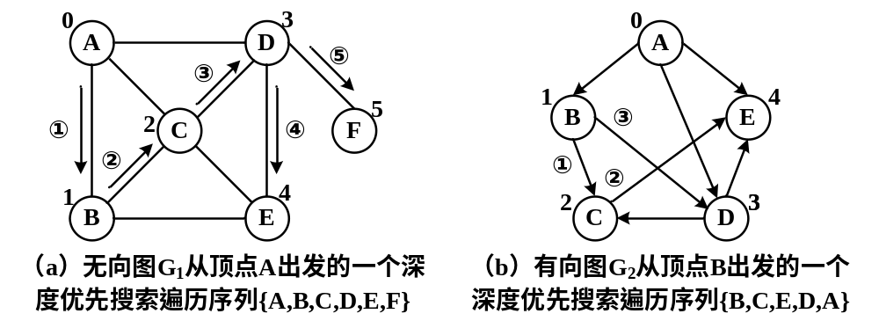
7.3.1 图的深度优先搜索遍历
深度优先搜索策略（DFS）
【思考题7-1】写出从每个顶点出发的所有深度优先搜索遍历序列。

Slide 33
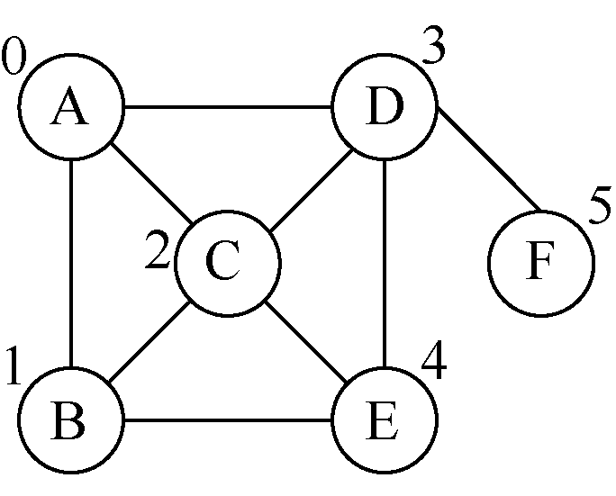
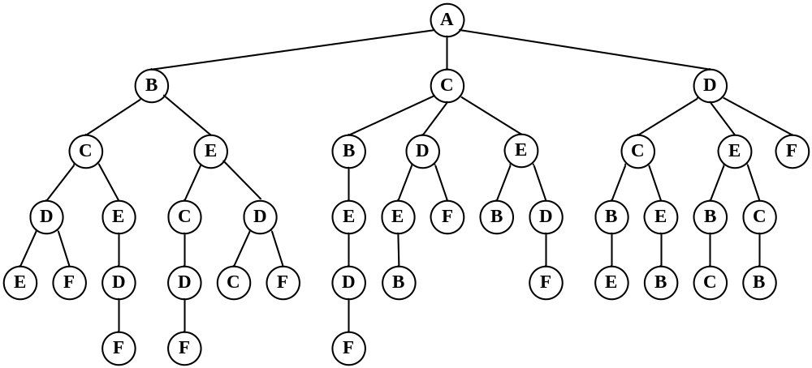
【思考题7-1】
G₁从顶点A出发深度优先搜索遍历的解空间树

Slide 34
2. 深度优先搜索遍历算法
  声明抽象类
class AbstractGraph //抽象图类
{
protected:
const static int MAX_WEIGHT=0x7fffffff;//最大权值
virtual int vertexCount()=0; //顶点数，纯虚函数
virtual T& getVertex(int i)=0; //顶点元素引用
virtual int weight(int i, int j)=0; //边的权值
virtual int next(int i, int j=-1)=0;
//顶点在后的下一个邻接顶点序号
};

Slide 35
②图的深度优先搜索遍历算法
class AbstractGraph //抽象图类
{public:
void DFSTraverse(int i);
//非连通图的深度优先搜索遍历，从顶点v_{i}出发
private:
void depthfs(int i, SeqList<bool> &visited);
//从顶点v_{i}出发深度优先搜索遍历一个连通分量
//递归算法
};

Slide 36
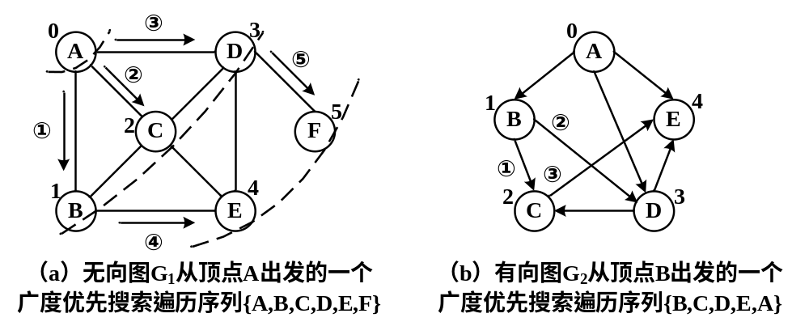
7.3.2 图的广度优先搜索遍历
广度优先搜索策略（BFS）
【思考题7-2】写出从每个顶点出发的所有广度优先搜索遍历序列。//习答7-6

Slide 37
2.图的广度优先搜索遍历算法
class AbstractGraph //抽象图类
{public:
void BFSTraverse(int i);
//非连通图的广度优先搜索遍历，从顶点v_{i}出发
private:
void breadthfs(int i,SeqList<bool> &visited);
//从顶点v_{i}出发广度优先搜索遍历一个连通分量
//递归算法
};

Slide 38
7.4 最小生成树
7.4.1 生成树
7.4.2 最小生成树的构造算法

Slide 39
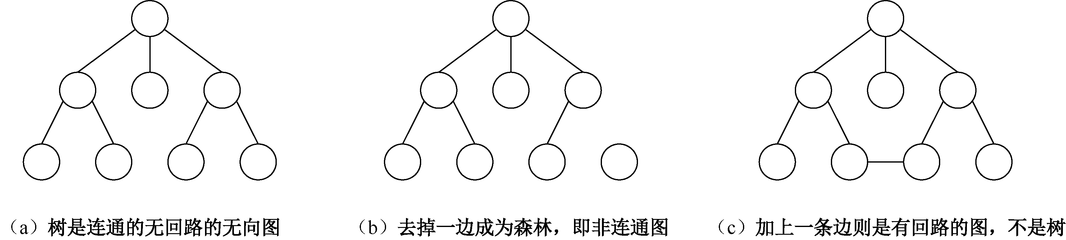
7.4.1 生成树
树

Slide 40
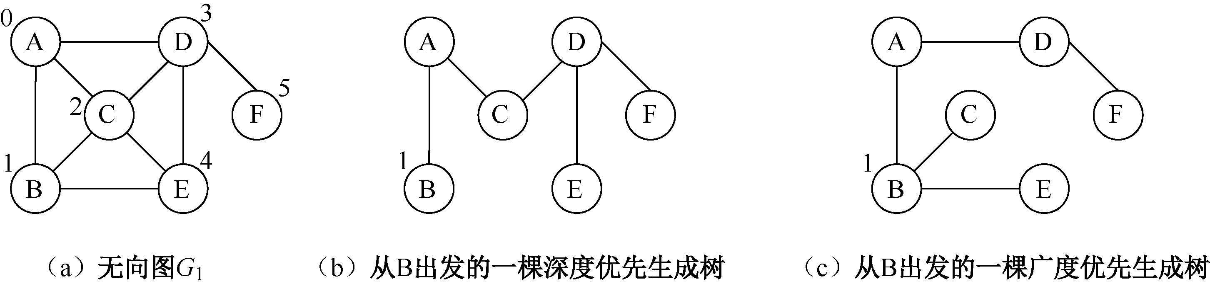
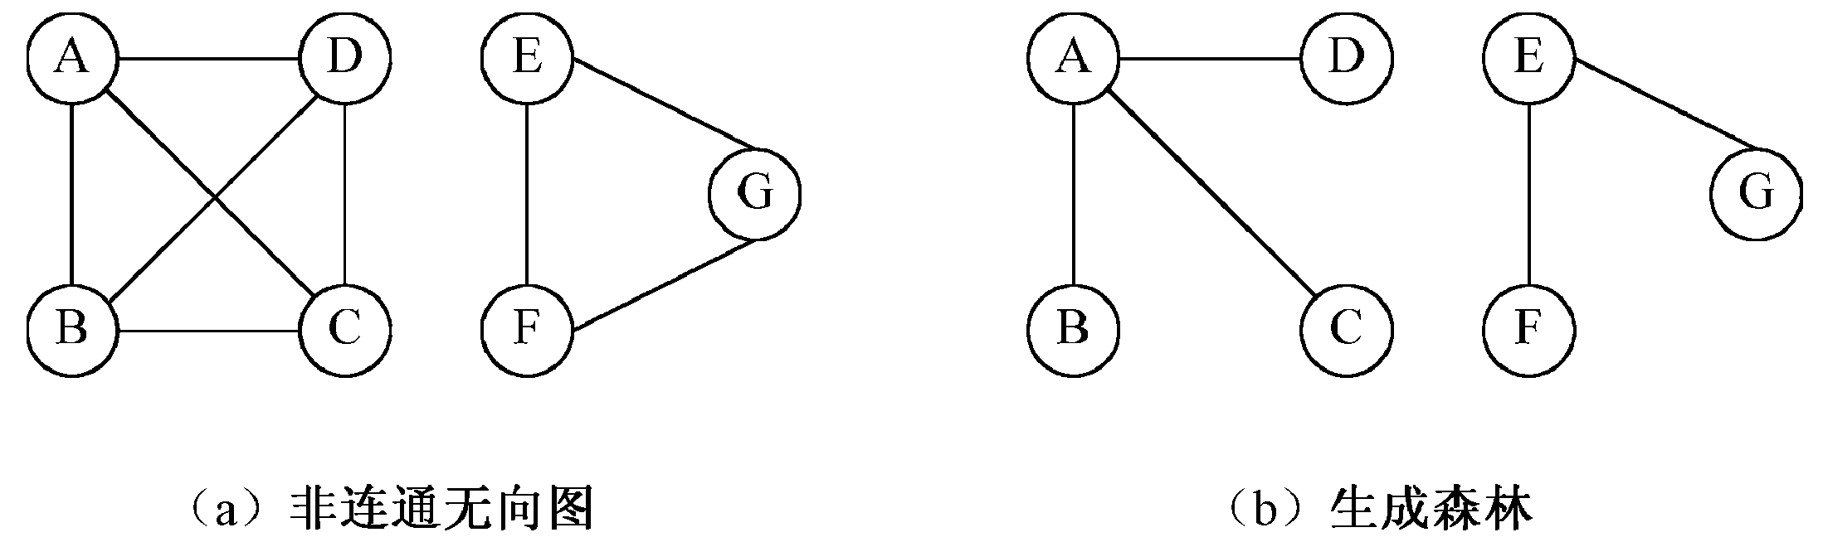
2. 生成树和生成森林
图7.24 连通无向图G₁的多棵生成树

Slide 41
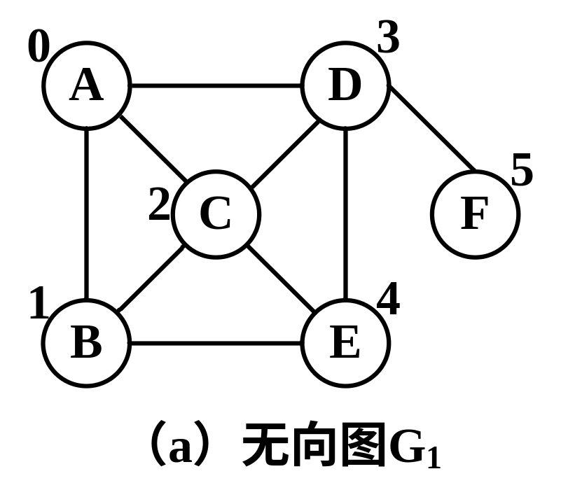
【思考题7-3】
画出从每个顶点出发的深度优先生成树和广度优先生成树。//习题解答7-8

Slide 42
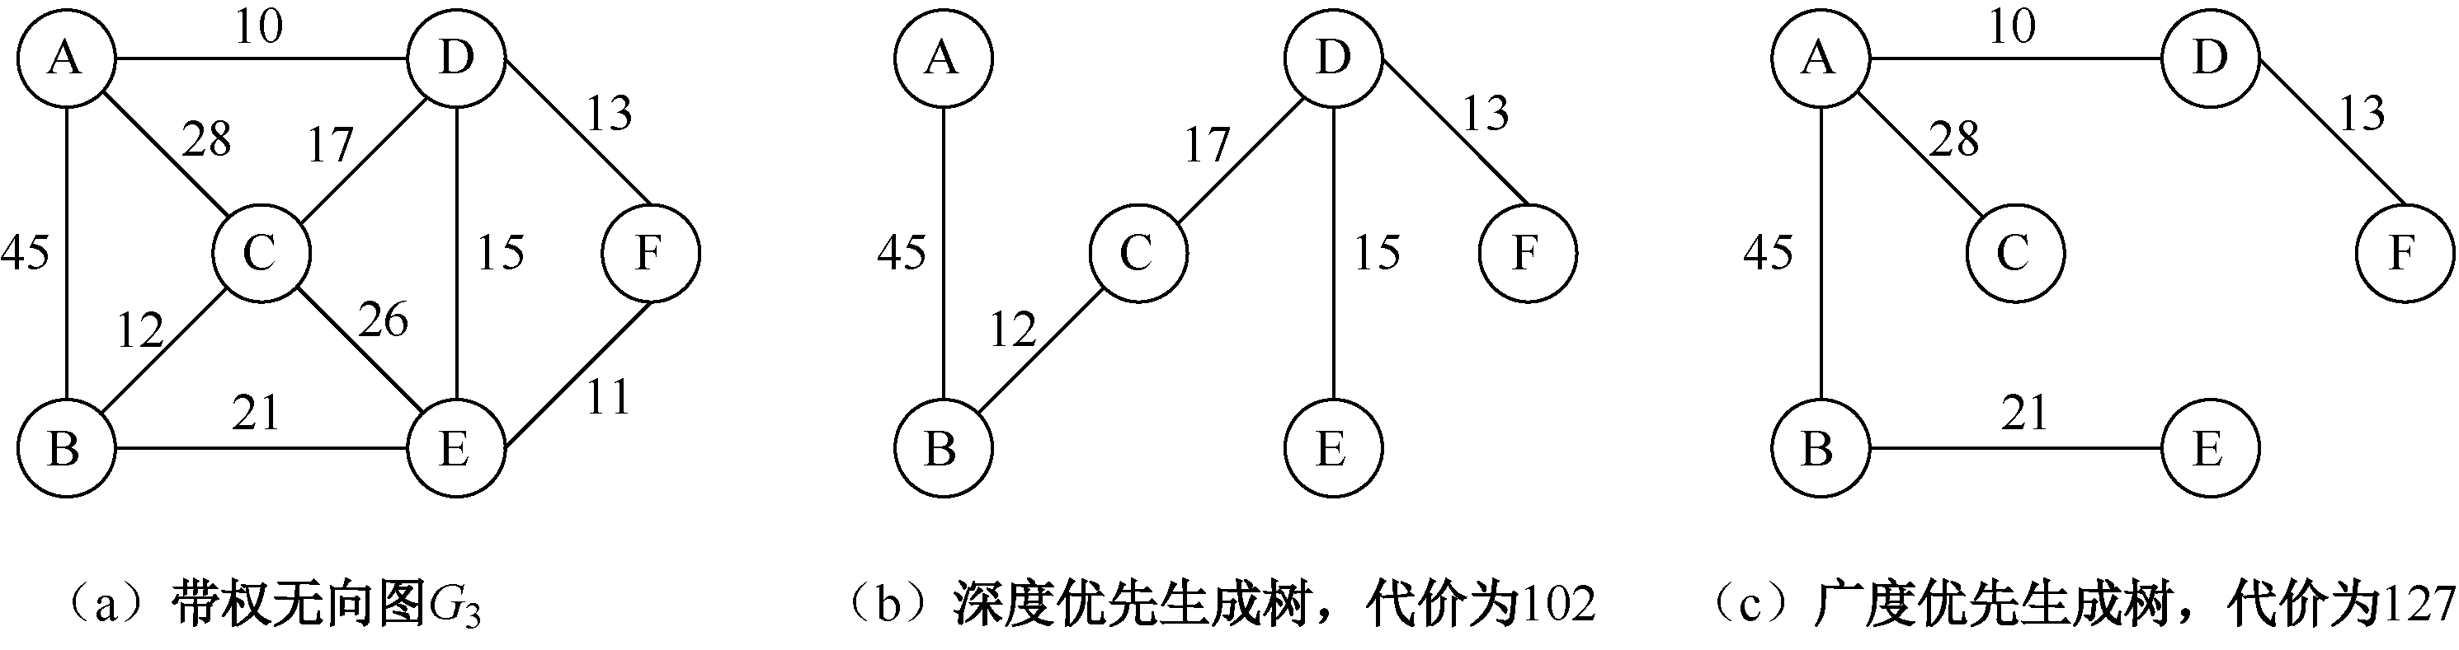
3. 最小生成树
图7.26 带权无向图G₃及其生成树

Slide 43
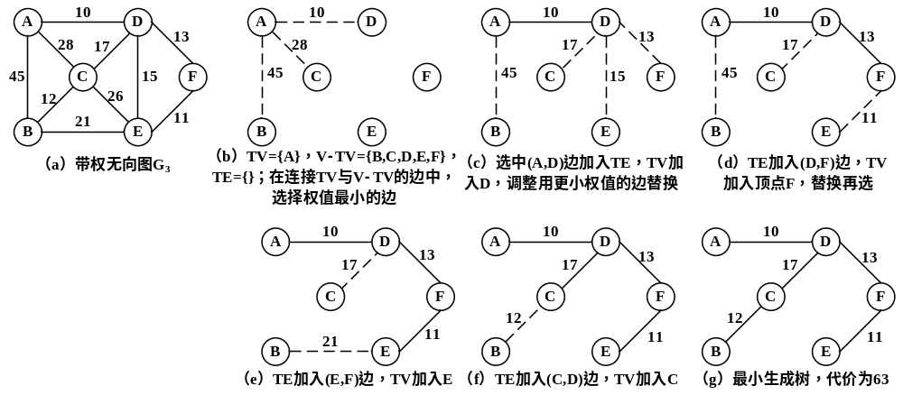
7.4.2 最小生成树的构造算法
Prim算法

Slide 44
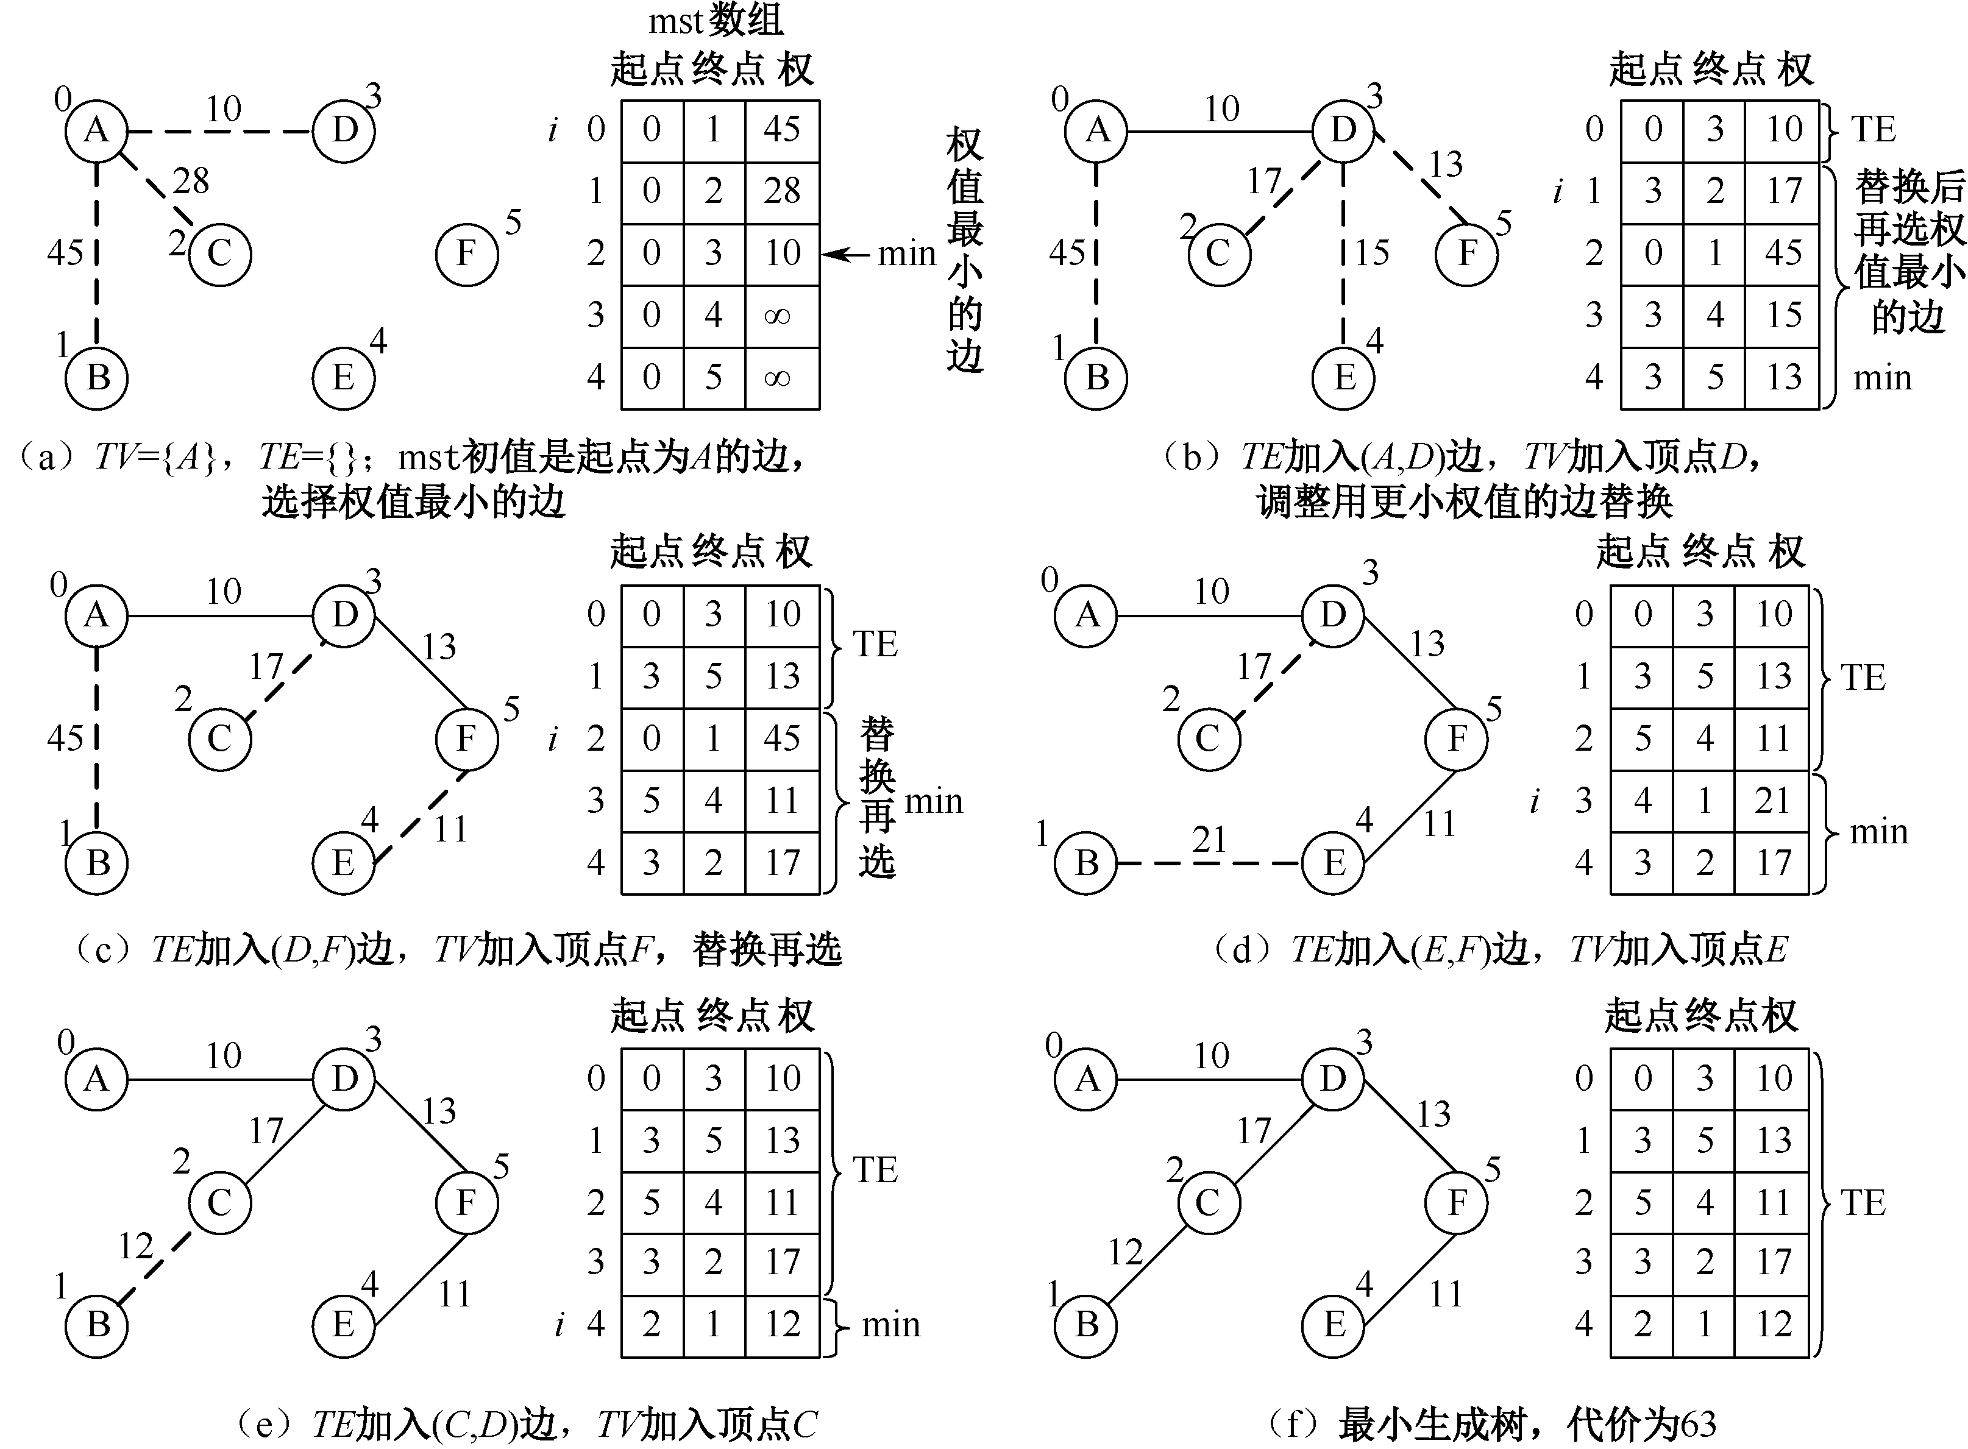

Slide 45
（2）Prim算法实现
class AbstractGraph //抽象图类
{
public:
void minSpanTree();
//Prim算法，构造带权无向图的最小生成树
};

Slide 46

2.Kruskal算法

Slide 47

最小生成树不唯一
图7.30 带权无向图及其两棵最小生成树

Slide 48


构造最小生成树
构造带权无向图的最小生成树，给出该最小生成树代价。说明Prim和Kruskal算法差别。//习题解答7-12

Slide 49
7.5 最短路径
7.5.1 非负权值的单源最短路径
7.5.2 每对顶点间的最短路径

Slide 50

7.5.1 非负权值的单源最短路径

Slide 51
表7-1 求以A为源点的最短路径
源 点 | 终 点 | 最短路径及其长度变化
A | B | (A,B) 10
 | C | － ∞ | (A,B,C) 60 | (A,D,C) 50
 | D | (A,D) 30
 | E | (A,E) 99 |  | (A,D,E) 90 | (A,D,C,E) 60

Slide 52

Dijkstra算法的逐步求解过程

Slide 53
Dijkstra算法的逐步求解过程

Slide 54
Dijkstra算法的逐步求解过程

Slide 55
2. Dijkstra算法实现
class AbstractGraph //抽象图类
{
public:
void shortestPath(int v); //Dijkstra算法，求带权图顶点v的单源最短路径
};

Slide 56



画出Dijkstra算法求解顶点A的单源最短路径过程。
//习题解答7-14

Slide 57

7.5.2 每对顶点间的最短路径
最短路径及其长度矩阵

Slide 58





2. Floyd算法描述
（1）矩阵初值

Slide 59







（2）迭代
if ( ) //若 路 径长度 < 路径长度
{ ; // 路径长度替换为经过顶点 的路径长度，更短
; // 经过的最后一个顶点，替换为 经过的最后一个顶点
}

Slide 60




的迭代过程
① 以A作为其他边的中间顶点。

Slide 61




② 以B作为其他路径的中间顶点

Slide 62




③ 以C作为其他路径的中间顶点

Slide 63




④ 以D作为其他路径的中间顶点

Slide 64
（3）获得每条最短路径
因=1，可知最短路径为(D,…,B,C)
因=0，可知最短路径为(D,…,A,B,C)
因=3，可知最短路径为(D,A,B,C)，路径长度为=49

Slide 65
3. Floyd算法实现
class AbstractGraph //抽象图类
{
public:
void shortestPath(); //Floyd算法，求带权图每对顶点之间的最短路径
};

Slide 66


练习 Floyd算法
采用Floyd算法，求带权有向图G₃每对顶点间的最短路径及长度。//习题解答7-16

